Slide 1
Социальный челленджер
Зубков М. В.
РТУ МИРЭА ИКБО-30-20

Slide 2
Цели и требования
Цель: основной целью данного проекта является создание продукта, который будет закрывать потребность пользователей в области развития собственной социальности, лечения социофобии.
Требования: в ходе анализа рынка и потребностей пользователей были выявлены следующие требования к продукту:
Ежедневные задания и активности: Приложение должно предлагать разнообразные ежедневные задания и активности, способствующие развитию социальных навыков. Эти задания могут включать в себя общение с новыми людьми, участие в общественных мероприятиях, поддержку и помощь другим пользователям.
Персонализация: Пользователи должны иметь возможность настраивать задания в соответствии с их интересами и уровнем комфорта. Персональные рекомендации и адаптация к индивидуальным потребностям пользователя должны быть также включены.
Социальное взаимодействие: Приложение должно способствовать социальной активности, позволяя пользователям подписываться на других участников, видеть их выполненные задания и давать обратную связь. Это должно создавать сильное сообщество пользователей.
Отслеживание прогресса: Пользователи должны иметь возможность отслеживать свой прогресс в развитии социальных навыков. Это может быть представлено в виде истории своих заданий. Анонимность и конфиденциальность: Обеспечение конфиденциальности и безопасности данных пользователей, особенно при общении с новыми людьми, является критическим требованием.
Мобильная платформа: Приложение должно быть доступно на мобильных устройствах, чтобы пользователи могли использовать его в любое удобное время и место.

Slide 3
Целевая аудитория
Продукт ориентирован на широкий круг пользователей, которые испытывают потребность в развитии собственной социальности и лечении социофобии. Целью является создание инновационного приложения, способствующего улучшению социальных навыков. Вот более подробное описание нашей целевой аудитории:
Люди, страдающие социофобией: Наше приложение предназначено для людей, которые испытывают социальную фобию или боязнь общения с другими. Мы стремимся предоставить им инструмент, который поможет им справиться с этими трудностями и постепенно улучшить свои социальные навыки.
Люди, желающие развивать социальность: Наш продукт также приветствует тех, кто хочет активно развивать свои социальные навыки и стать более общительными. Мы предлагаем им возможность ежедневно практиковать общение и взаимодействие с окружающими.
Разнообразная возрастная группа: Наша целевая аудитория включает в себя людей разного возраста, начиная с подростков и заканчивая взрослыми. Мы адаптируем контент и задания в приложении, чтобы соответствовать различным возрастным категориям.

Slide 4



Основные конкуренты приложения
Основными конкурентами приложения являются такие медиа-гиганты, как: Одноклассники, Тик-Ток, Вк. В них Вы также можете развивать свою социальность, но эти приложения не направлены напрямую на целевую аудиторию данного приложения. Перечисленные приложения лишь косвенно могут Вам помогать в развитии социальности

Slide 5
Наиболее значимые риски проекта
Из наиболее значимых рисков проекта можно выделить переход аудитории из других социальных сетей, так как ликвидность аудитории в онлайн формате не слишком большая.

Slide 6

Основные проблемы пользователей
Нет постоянных интересных задач
Постоянное отвлечение на другой функционал
Нет прямой направленности на развитие социальности

Slide 7
Реализация
Реализация данного продукта включает в себя несколько этапов:
Разбор самой задачи Конкурентный анализ Анализ решений в смежных областях Построение Roadmap Реализация идеи

Slide 8
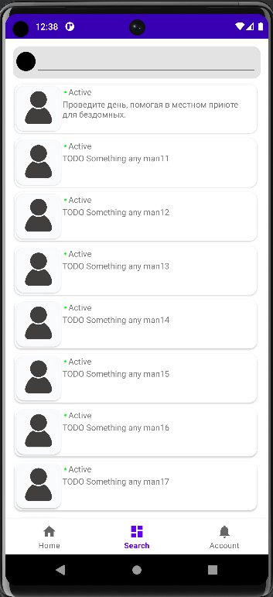
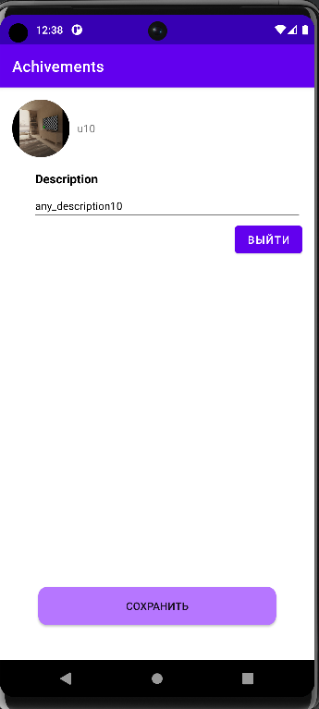
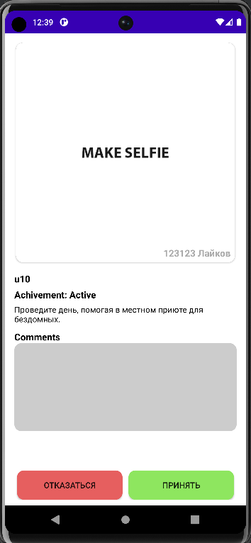
Описание приложения
Простота использования
Прямая направленность на развитие социальности
Возможность редактировать профиль
Возможность подписки на других пользователей
Возможность комментировать посты других пользователей
Интересные задачи

Slide 9
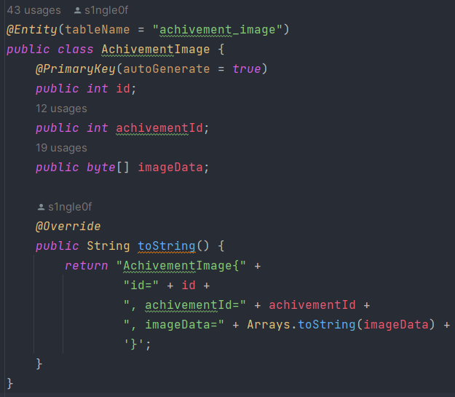
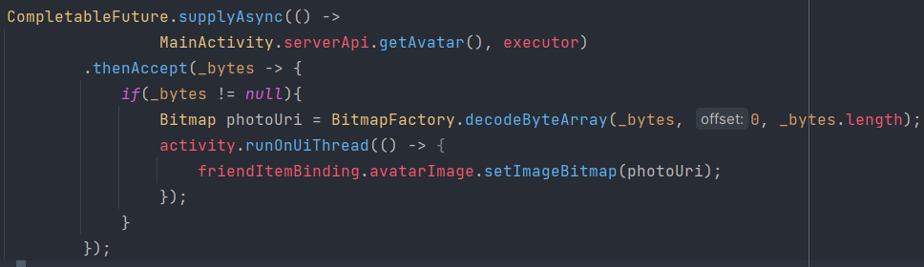
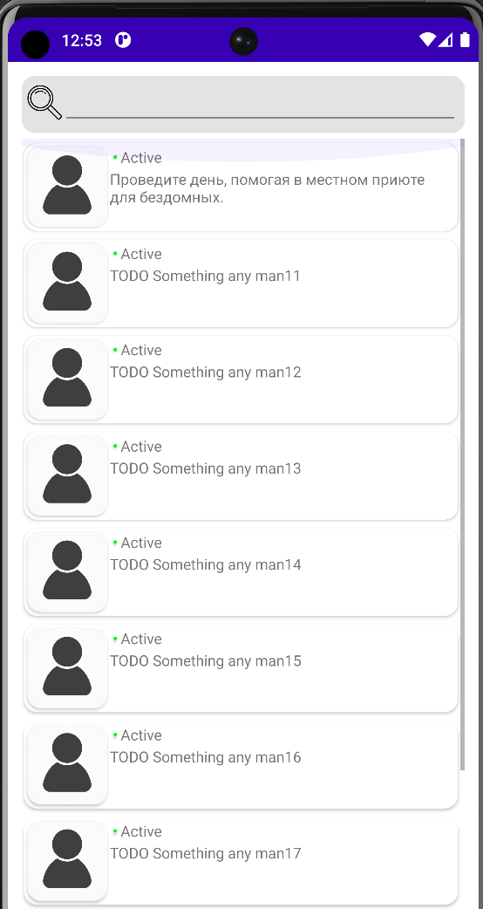
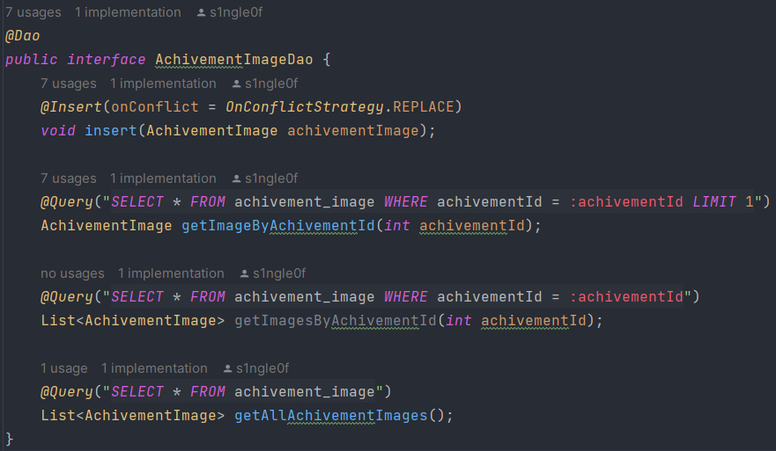
Обязательные условия
Многопоточность
Взаимосвязь с базой данных (Room Persistence Library)
Список RecyclerView

Slide 10
Backend
Также для работы сервиса был реализован backend, в котором используются следующие технологии:
Spring Rest
Spring Jpa Repository
Docker
PostgreSQL
https://github.com/s1ngle0f/AchivementsServer

Slide 11
Достоинства и недостатки приложения
В результате разработки приложения были получены результаты.
Достоинства:
Был реализован весь нужный функционал
Привлечена первая аудитория
Недостатки:
Слабая рекламная кампания
Интерфейс приложения

